Slide 1
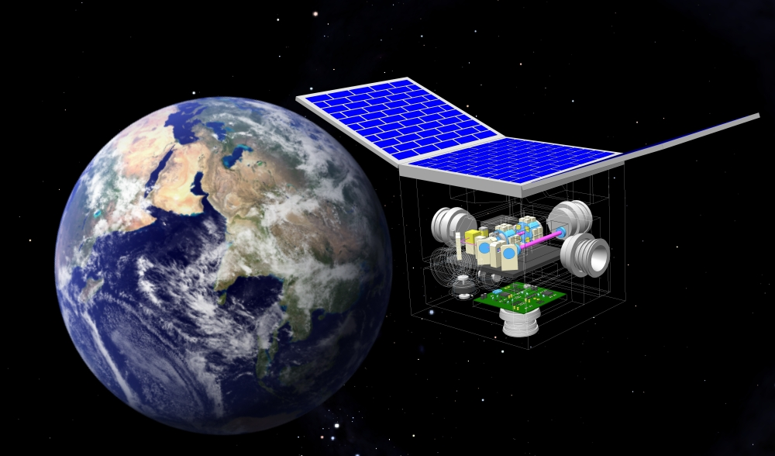
スペース重力波アンテナDECIGO計画 XII
（パスファインダー）
安東正樹，川村静児，高橋龍一，中村卓史，坪野公夫，田中貴浩，
瀬戸直樹，沼田健司，船木一幸，森本睦子，佐藤修一，青柳巧介，
我妻一博，阿久津智忠，阿久津朋美，浅田秀樹，麻生洋一，新井宏二，
荒瀬勇太，新谷昌人，井岡邦仁，池上健，石川毅彦，石徹白晃治，
市來淨與，伊東宏之，伊藤洋介，井上開輝，植田憲一，榎基宏，
戎崎俊一，江里口良治，大石奈緒子，大河正志，大橋正健，大原謙一，奥冨聡，小野里光司，鎌ヶ迫将悟，河島信樹，川添史子，神田展行，雁津克彦，木内建太，桐原裕之，工藤秀明，國中均，國森裕生，クラウス・ヴェルナー，黒田和明，小泉宏之，郡和範，苔山圭以子，古在由秀，小嶌康史，固武慶，小林史歩，西條統之，坂井真一郎，阪上雅昭，阪田紫帆里，佐合紀親，佐々木節，佐藤孝，柴田大，真貝寿明，杉山直，宗宮健太郎，祖谷元，高野忠，高橋走，高橋忠幸，高橋弘毅，高橋竜太郎，高森昭光，田越秀行，田代寛之，谷口敬介，樽家篤史，千葉剛，辻川信二，常定芳基，徳田充，徳成正雄，豊嶋守生，内藤勲夫，中尾憲一，中川憲保，中須賀真一，中野寛之，長野重夫，中村康二，中山宜典，西澤篤志，西田恵里奈，西山和孝，丹羽佳人，橋本樹明，端山和大，原田知広，疋田渉，姫本宣朗，平林久，平松尚志，福嶋美津広，藤本眞克，二間瀬敏史，細川端彦，堀澤秀之，前田恵一，松原英雄，三浦純一，蓑泰志，宮川治，三代木伸二，向山信治，武者満，森岡友子，森澤理之，森脇成典，柳哲文，山崎利孝，山元一広，横山順一，吉田至順，吉野泰造

Slide 2
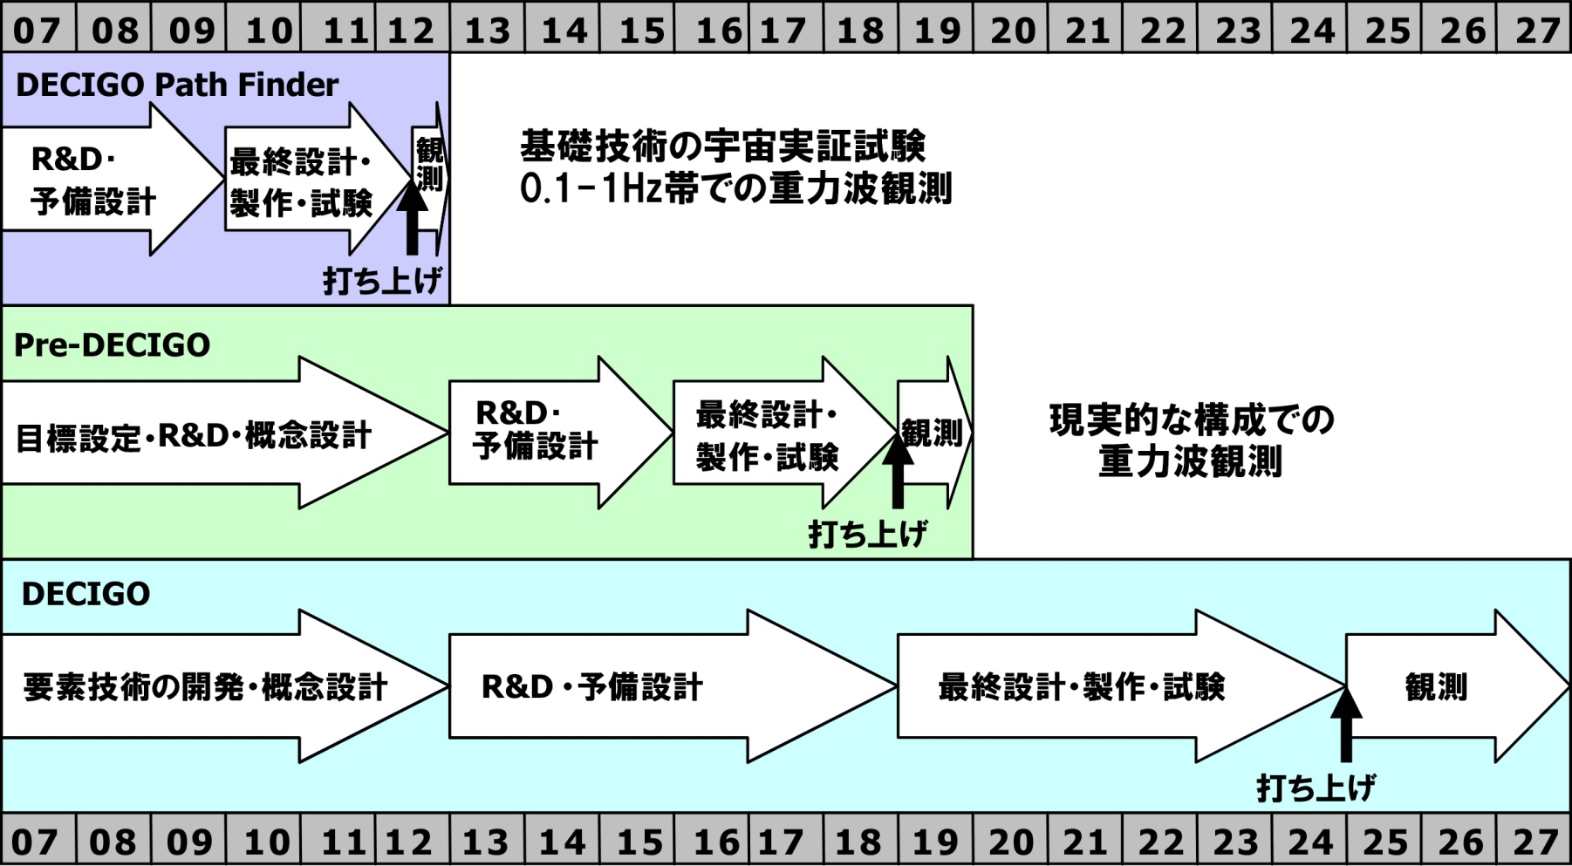
概要 (1)
DECIGOのロードマップ
LPF
LISA
Ad. LIGO
LCGT

Slide 3
概要 (2)
DECIGOパスファインダー(DPF)
DECIGOのための前哨衛星
最短2012年度 打ち上げを目指す
小型衛星 1 機 (90cm立方x2, 200-300kg)
地球周回軌道 (高度 750km, 太陽同期軌道)
フリーマスで構成された基線長10cmのFP共振器
レーザー光源とその安定化システム
ドラッグ・フリーの組み込み
Local Sensor
Actuator
DECIGOのための宇宙実証試験
レーザー安定化システム, 干渉計制御
衛星のドラッグフリー制御, 打ち上げ用クランプ機構
Thruster
重力波の観測
小型重力波検出器による低周波数の重力波の観測 (6ヶ月間)
地上での観測が困難な 0.1-10Hzの重力波を観測
ターゲット : 銀河中心付近の巨大・中間質量ブラックホール

Slide 4
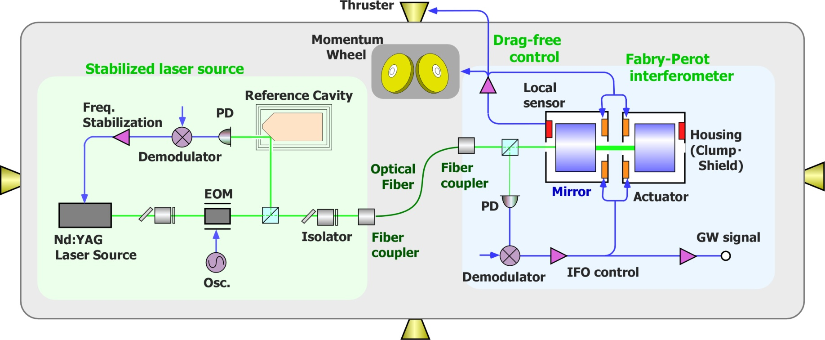
DECIGO-PF (1)
DPFミッション機器構成
ドラッグフリー
ローカルセンサで相対変動検出
→ スラスタ・ホイールにフィードバック
ミッション機器重量 :20-100kg
ミッション機器空間 : 40-90 cm立方
レーザー光源
Nd:YAGレーザー
出力 25mW
外部共振器による周波数安定化
ファブリー・ペロー共振器
フィネス : 100
基線長 : 10cm
テストマス : 質量 1kg
PDH法により信号取得・制御

Slide 5
DECIGO-PF (2)
重力波に対する感度
光源 : 1064nm, 100mW
共振器長 : 10cm
フィネス : 100, 鏡質量 : 1kg
鏡Q値 : 10⁵ , 基材: 溶融石英
温度 : 293K
衛星重量 : 100kg, 衛星実効面積 : 1m²
衛星高度: 750km
スラスタ雑音: 0.1μN/Hz^{1/2}

Slide 6
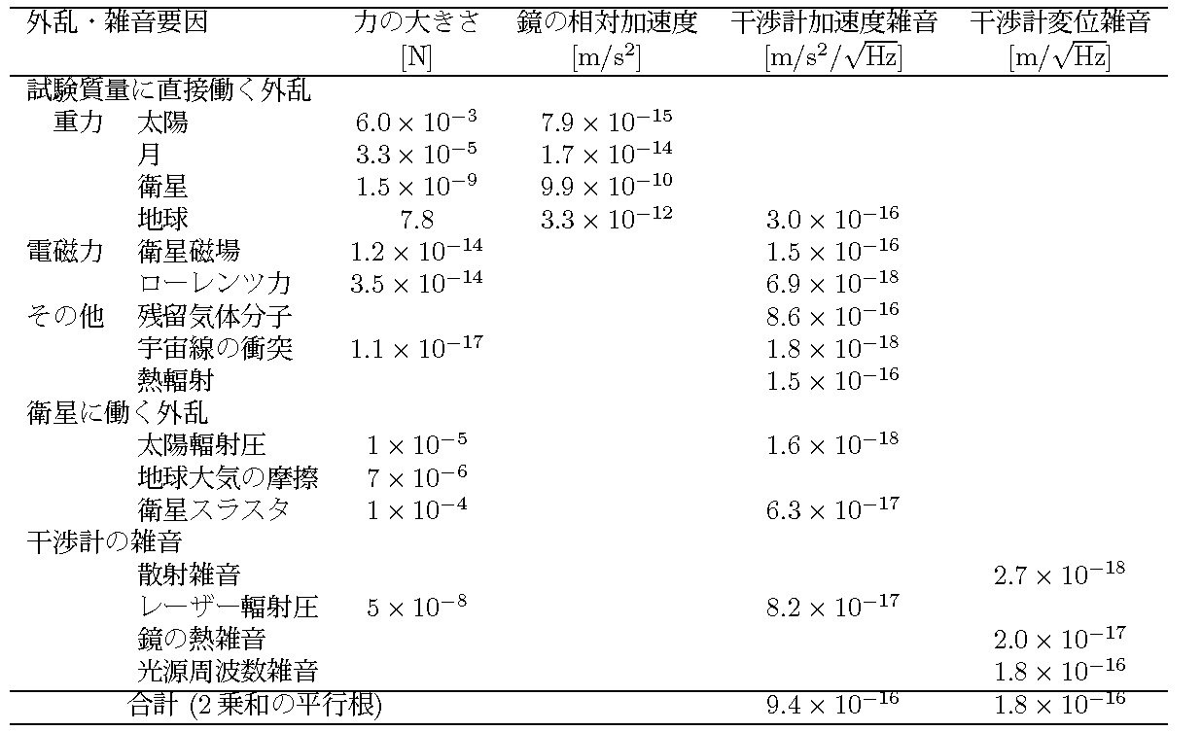
DECIGO-PF (3)
DPF雑音源の見積り

Slide 7
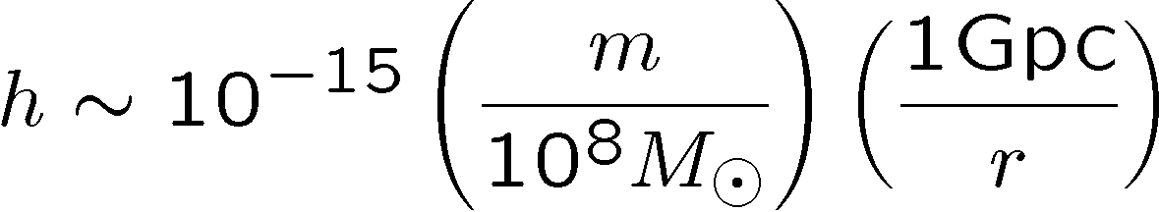
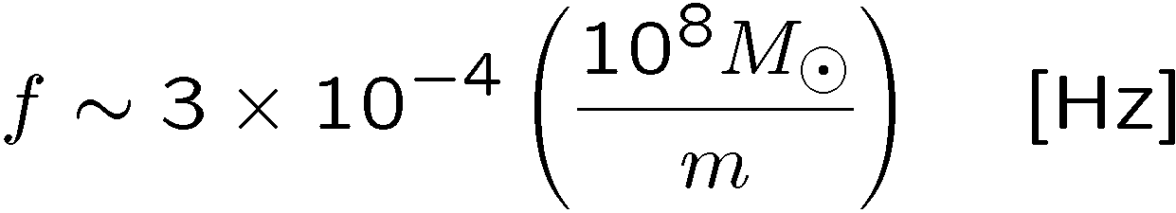
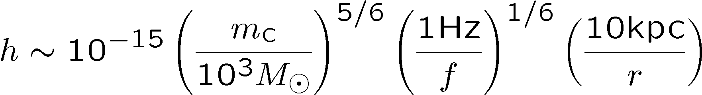
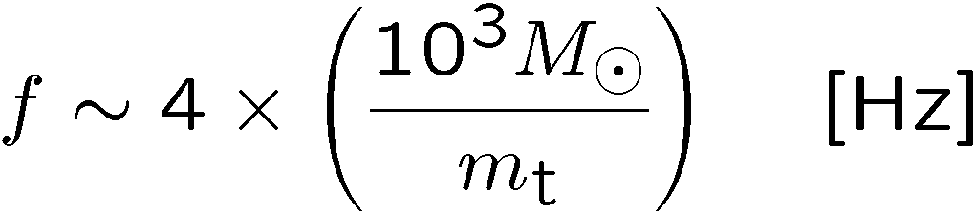
DECIGO-PF (4)
DPFで期待できる重力波源
BH準固有振動からの重力波
h ~ 10⁻¹⁵ , f ~ 0.3 Hz
Distance 1Mpc, m = 10⁵ M_{sun}
中間質量ブラックホール合体
h ~ 10⁻¹⁵ , f ~ 4 Hz
Distance 10kpc, m = 10³ M_{sun}
観測時間(~数千秒)
ＤＰFでは、我々の銀河中心での
イベントを SNR~5 で検出できる

Slide 8
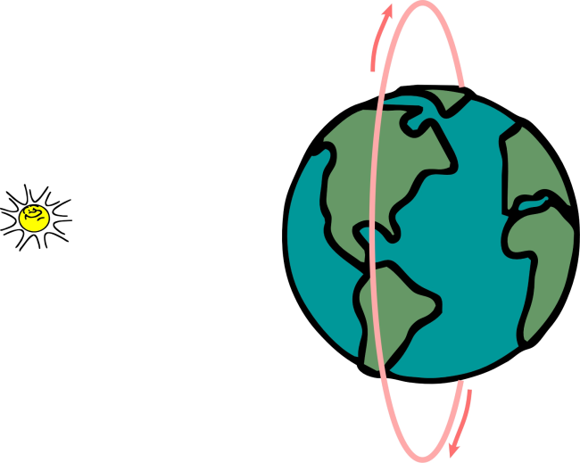

DECIGO-PF (4)
DPF軌道
軌道の選択
実現性の高さ (コスト, 打ち上げ機会)
運用のやり易さ (電力の供給, 通信)
地球重力場などによる雑音
750km
太陽同期極軌道 (昼夜境界線)
高度 750km, 1周約 100分
DPF
地球の影に入らない
→ 連続的な電力供給
運用のやり易さ (電力の供給, 通信)
高度は高い方がよい
地球の影響をできるだけ低減
(重力場, 地磁気, 残留大気)
軌道は、ロケット能力にも依存する

Slide 9
DECIGO-PF (5)
地球重力場の影響
0.03Hzのカットオフ:
球面調和関数180次に対応
→ それより高い周波数では不明
重力ポテンシャルの影響は(Re/r) ^{n} で効いてくる
ので高次の効果は無視できる
高次の重力場を観測できたら立派な成果
地球重力場モデル
地球重力場観測衛星(GRACE)のデータ
球面調和関数 180次まで使用
衛星の運動 (5km/sec)
→ スペクトルを計算
2%の縦横カップリングを仮定

Slide 10
DECIGO-PF (6)
地磁気の影響
磁場変動
→ 磁場勾配とカップルして雑音となる
Satellite
self-field
地磁気内の衛星運動
地磁気モデル
IGRF-10 model
(10th generation of International
Geomagnetic Reference Field)
高度 750km
衛星速度 5km/sec
地磁気変動
江刺地磁気観測書のデータを使用
1 sample/min data
→ 高周波数変動は外挿により推定
Magnetic-field noise
地磁気の影響:
衛星自身の磁場変動 (~10⁻⁷ T/Hz^{1/2}) 以下
→ 雑音レベル ~ 1.5 x 10⁻¹⁶ m/s²/Hz^{1/2}

Slide 11
DPF status (1)
DPF経緯
2004年 12月
JAXAより 小型衛星の提案 の募集
2005年 1月
小型重力波検出器の提案を提出
約30のミッションがJAXAに提案された
2006年 10月
JAXAより 小型衛星のミッション提案 の公募
2006年 11月
DECIGO pathfinder (DPF)のミッション提案書を提出
→ DPFを含め、16ミッションが 小型衛星ワーキンググループとして認められた
(10 science, 6 engineering missions)
2007年 4月
小型衛星ミッションレビュー会議
2007年 8月
Pre-Phase-A ミッションとして選ばれた
重点ミッションの1つとして、小型衛星戦略的研究経費が採択された

Slide 12
DPF status (2)
JAXA小型衛星計画
JAXAでは 2013年度までに最低 3機の小型衛星 を打ち上げることを計画
(開発中の次期固体ロケットを利用)
開発期間と費用を ‘標準衛星バス’を使用することで削減
バス仕様 (暫定値)
Bus weight : ~ 200kg, Bus power : ~ 900W
Downlink ~ 2Mbps, Data storage ~ 1GByte, 3-axes angular control
ミッション部 は, バス部上部のインターフェース面(約90cm平方)に取り付ける
SpaceWire規格でバス部と通信
最初のミッション (2011年) は決定済み
TOPS (Space telescope mission for planet observation)
2, 3番目のミッションは2008年度中に決定
候補ミッション
DIOS: X-ray telescope for dark baryon investigation
ERG: Plasma and particle detector for geo-space investigation
DPF: GW observation
Satellite for Magnet-plasma sail technology demonstration
… など

Slide 13
DPF status (3)
DPFのためのR&D計画
(Under discussion)
2008年度中に Phase-A 提案書を提出
それまでに基礎技術開発を完了していることが求められる
重点開発要素のR&Dを行う
Laser frequency stabilization
Mirror and its housing (local sensor, actuator, launch-lock system)
Micro thruster
Drag-free control simulation
Detailed design and noise investigation
2, 3番目(2012年 or 2013年) の
JAXA小型衛星としての打ち上げを目指す

Slide 14

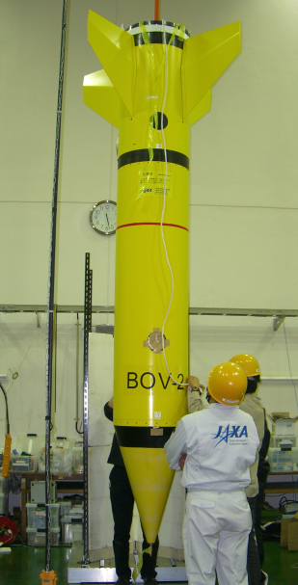
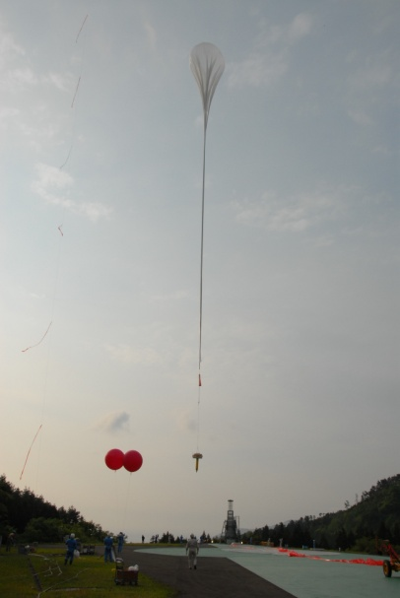
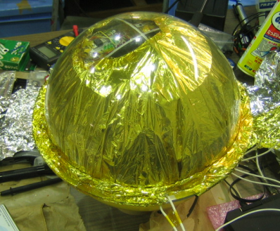
Topics
DPFへのステップ
Small test-mass module
超小型試験モジュールの打ち上げ
Test mass
Photo sensor
SDS-I :
さまざまな技術実証試験のための小型(~100kg) 衛星
GOSAT衛星の相乗り衛星としてH-IIAロケットで
2008年夏に打ち上げ予定
SWIMμν:
SWIM (SpaceWire Interface demonstration Module)
モジュール内に含まれる 超小型重力波検出器 (160 x 80 x 80 mm)
SpaceWireの実証機としての役割を担う
Coil-magnet actuator
大気球からの自由落下実験
BOV 4号機 :
高度40kmで切り離し、約30秒の自由落下状態を実現
直径28cmの球体の位置を基準に
ガスジェットスラスタで速度・姿勢制御
基準球の内部にSWIMμν のプロトタイプを搭載
Experiment module
Diameter ~ 28cm

Slide 15
まとめ
DECIGOパスファインダー: DECIGOのための最初の前哨衛星
1機の小型衛星
(Weight: ~200-300kg, Orbit: around the earth)
ミッション部: ~100kg, 90cm立方
10cm Fabry-Perot cavity formed by free masses
Stabilized laser source
Drag-free control system
Local Sensor
DECIGOのための基礎技術実証
重力波の観測
0.1Hz-1Hz band
BH QNM and Mid.-BH inspiral at Galactic center
Actuator
JAXA小型衛星計画の
ミッション候補の1つに選ばれ、経費が措置されている
2012 – 2013年度の打ち上げを目指す
Thruster

Slide 16
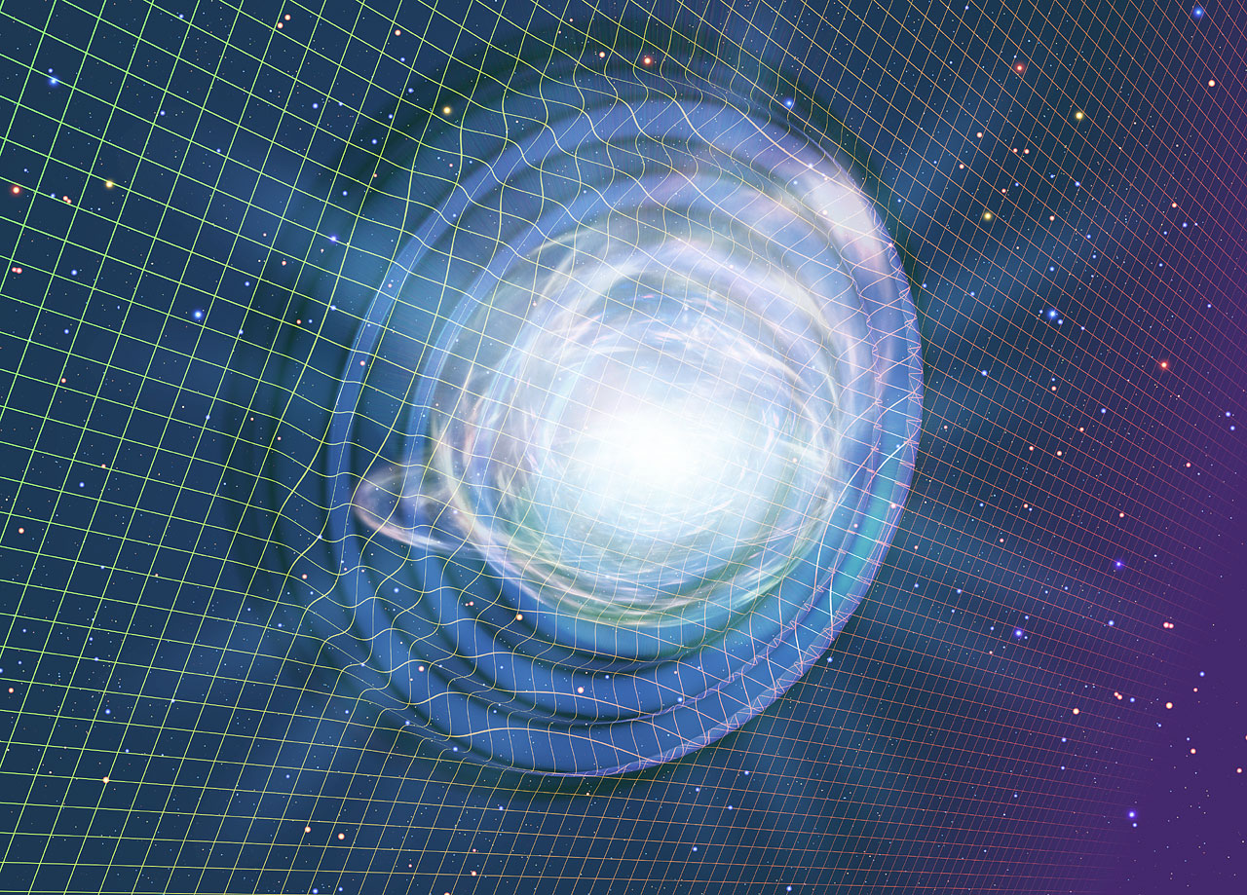
        終

Slide 17
DECIGO-PF (6)
地球重力場の影響
0.03Hzのカットオフ:
球面調和関数180次に対応
→ それより高い周波数では不明
重力ポテンシャルの影響は(Re/r) ^{n} で効いてくる
ので高次の効果は無視できる
高次の重力場を観測できたら立派な成果
地球重力場モデル
地球重力場観測衛星(GRACE)のデータ
球面調和関数 180次まで使用
衛星の運動 (5km/sec)
→ スペクトルを計算
0.02%の縦横カップリングを仮定

